Slide 1
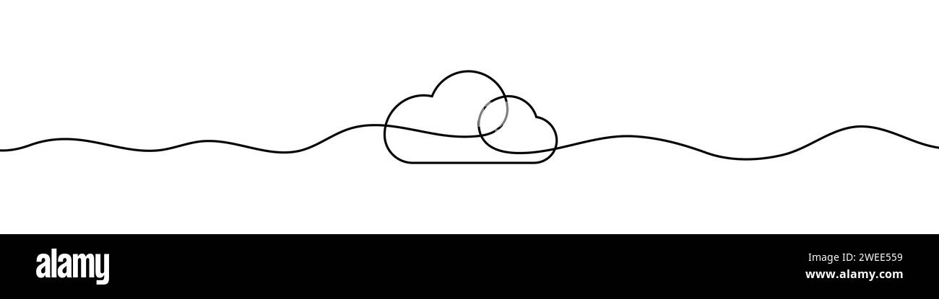
１．雲
オリジナルになるように、雲の形を変更
2100×700ピクセル
雲を増やしたり、太陽があってもいい
雲はやや中央やや左め

Slide 2
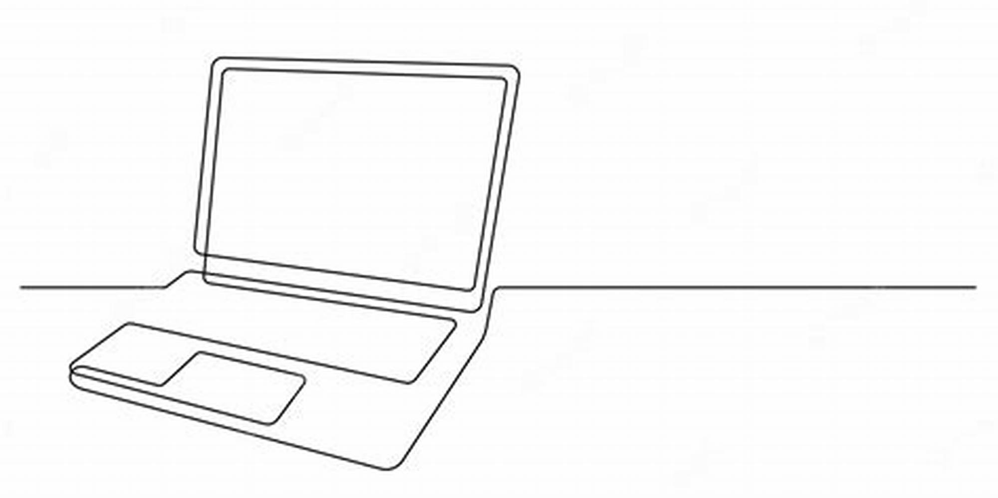
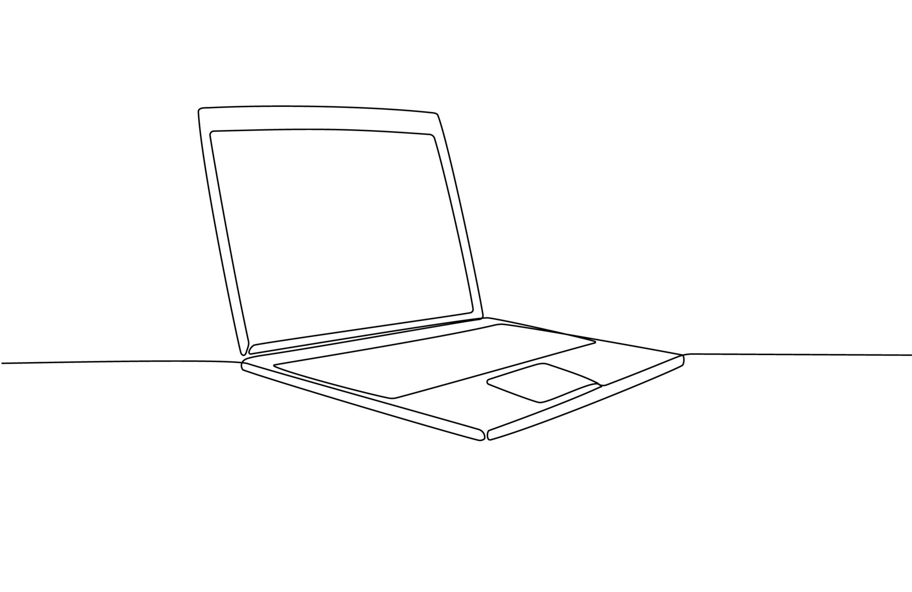
２．パソコン
オリジナルになるようにパソコンの形を変更
2100×700ピクセル
パソコンは中央やや左め

Slide 3
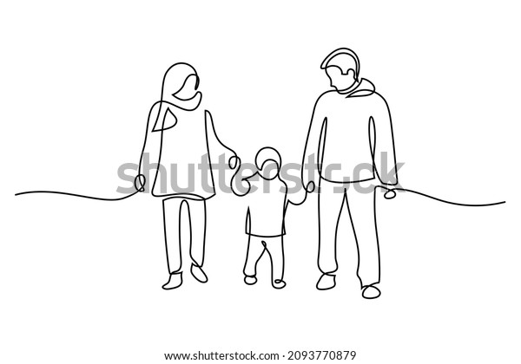
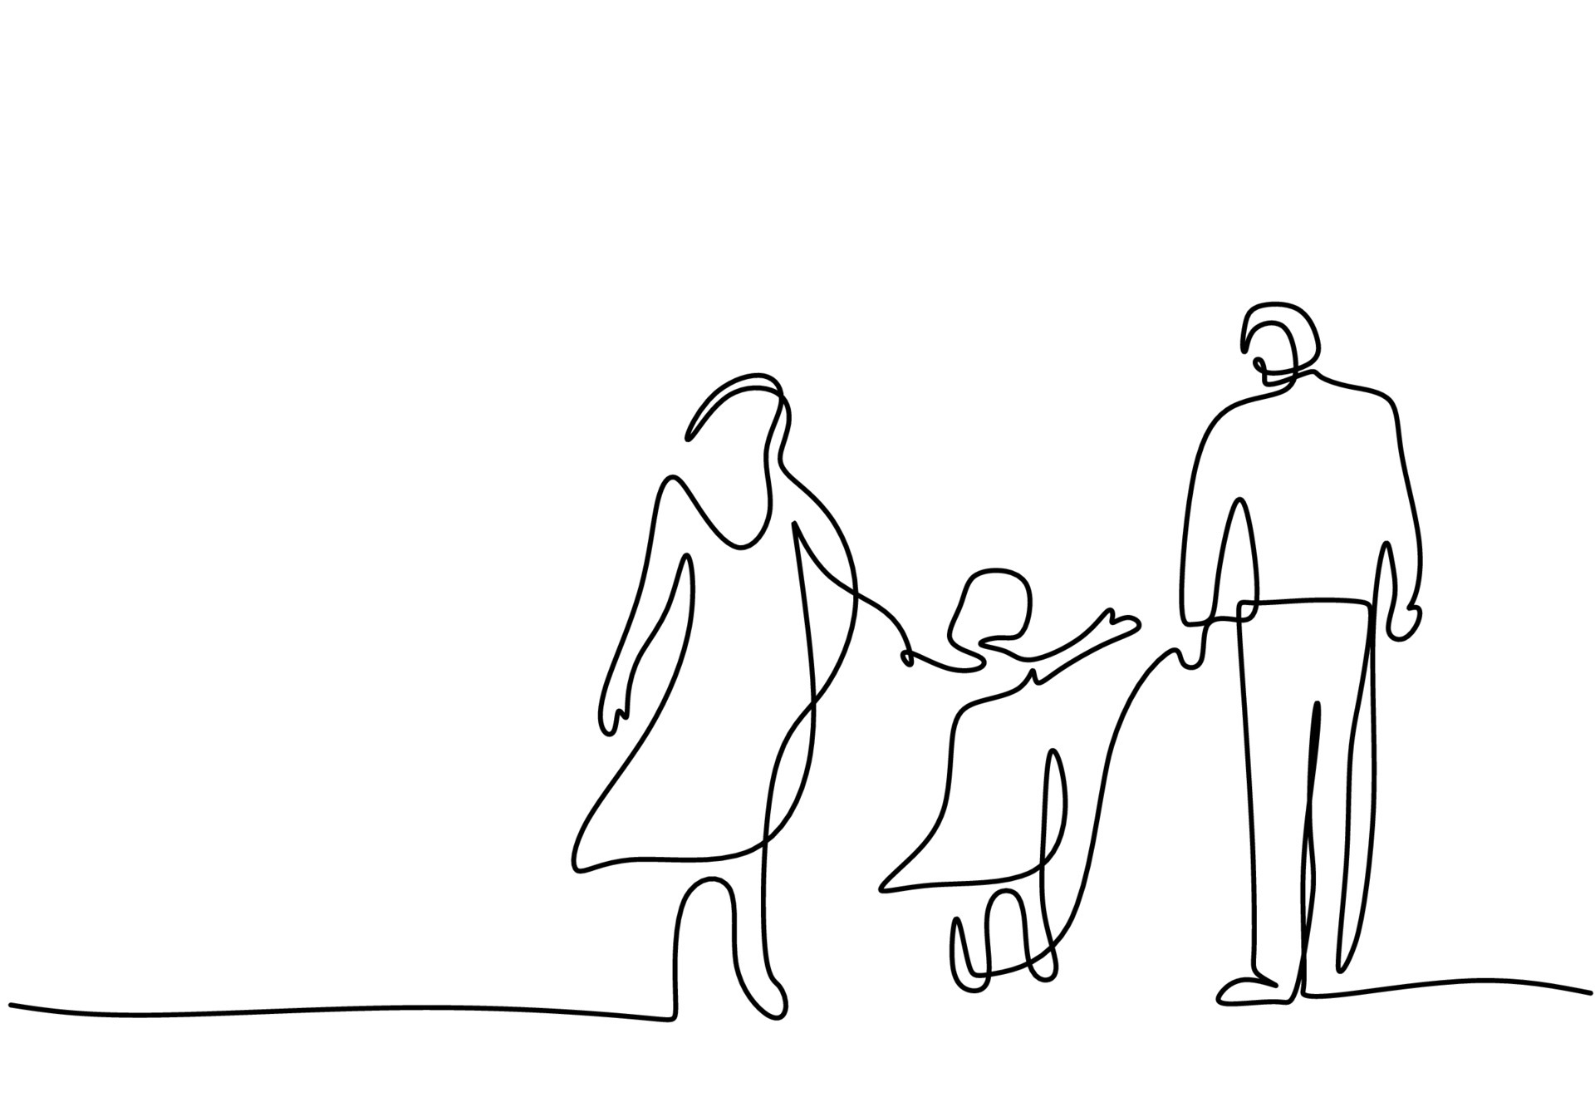
３．人
オリジナルになるように、人の形を変更
2100×700ピクセル
家族3人は維持
人はやや中央やや左め

Slide 4
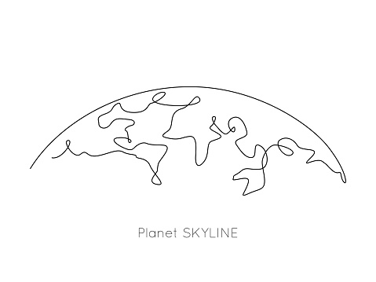
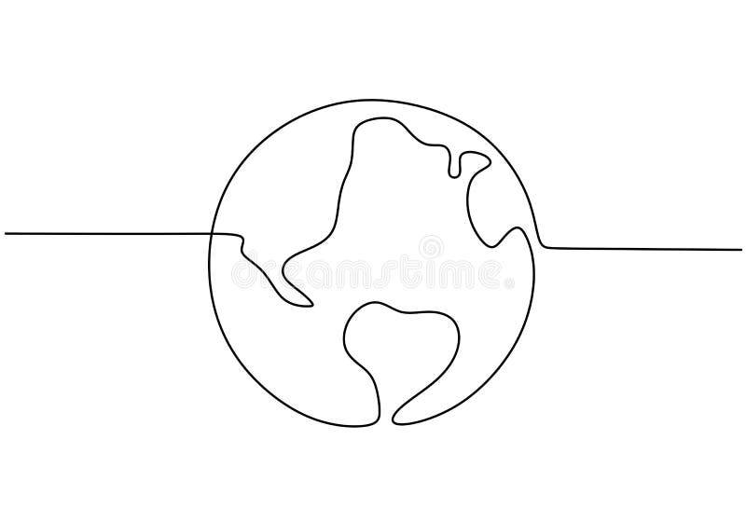
４．地球
オリジナルになるように、地球の形を変更
2100×700ピクセル
地球はやや中央やや左め

